Slide 1
REPRODUKCE VE STÁDECH MASNÉHO SKOTU
M.KOPÁČKOVÁ / 11.10.2023 MEDZIANKY

Slide 2
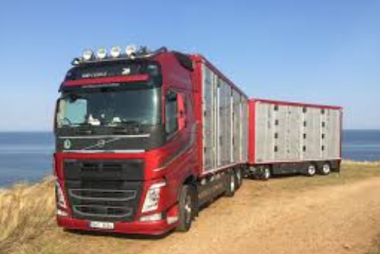
REPRODUKCE
NEJDŮLEŽITĚJŠÍ FAKTOR PRO TVORBU ZISKU
REPRODUKCE = ZISK
(PRODEJ, DOTACE, ZDRAVÍ..)
ZISK = CÍL

Slide 3
FAKTORY OVLIVŇUJÍCÍ REPRODUKCI
ZDRAVÍ A POPORODNÍ PÉČE
VÝŽIVA
KONDICE
BÝK/DÁVKA (PLODNOST,VÝBĚR)
TERMÍN PŘIPOUŠTĚNÍ

Slide 4
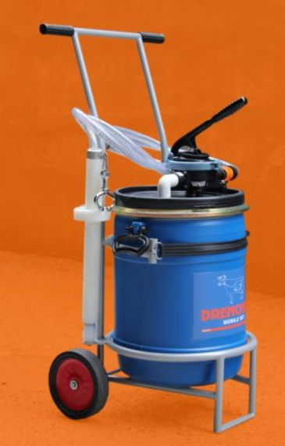
ZDRAVÍ A POPORODNÍ PÉČE
ASISTENCE PŘI PORODU (?)
KONTROLA PO PORODU
( POR.OBALY, TEPLOTA, ŽRANÍ)
POPORODNÍ NÁPOJ – DRENCH

Slide 5
VÝŽIVA
ADEKVÁTNÍ MINERÁLNÍ VÝŽIVA
PODLE STUPNĚ LAKTACE
KONDICE PŘED A PO OTELENÍ – BCS
KVALITA KD

Slide 6
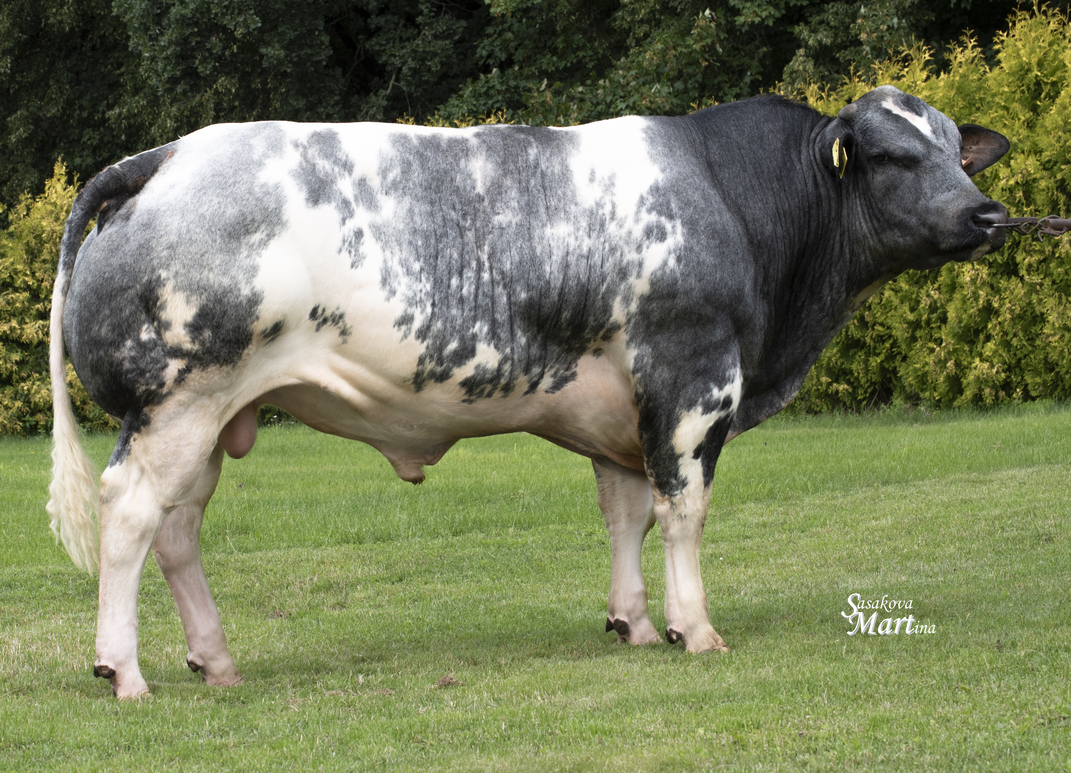
PLEMENNÝ BÝK / ID
PLODNOST (RUTINA?)
VHODNOST BÝKA
PLEMENO, EASY CALVING
PÉČE O BÝKA 365 DNÍ / ROK
PODMÍNKY

Slide 7
ZPŮSOBY REPRODUKCE
PŘIROZENÁ PLEMENITBA
INSEMINACE

Slide 8
PŮSOBENÍ BÝKA VE STÁDĚ
VÝHODY
BEZ LIDSKÉ PRÁCE
NENÁROČNOST
UNIFORMNÍ PŮVOD
HARÉM – VÍCE BÝKŮ
NEVÝHODY
POŘIZOVACÍ CENA
NÁKLADY BĚHEM ROKU
UNIFORMNÍ PŮVOD TELAT
NEZNÁMÝ PŮVOD

Slide 9
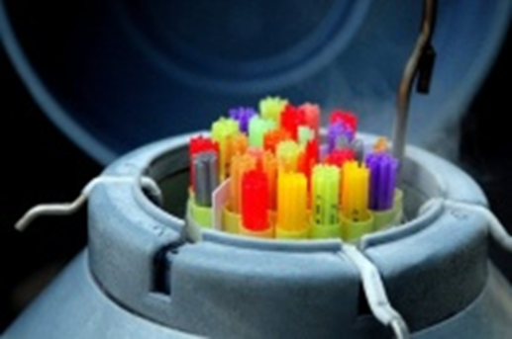
INSEMINACE
VÝHODY
PROVĚŘENÍ BÝCI
ZLEPŠENÍ GENETIKY
SEXOVANÉ ID
DODRŽENÍ CHOVNÉHO CÍLE
GENOMIKA
INDIVIDUÁLNÍ PŘIPAŘOVACÍ PLÁN
NEVÝHODY
ČASOVÁ NÁROČNOST
NÍZKÁ ÚSPĚŠNOST …
… OPRAVDU ?

Slide 10
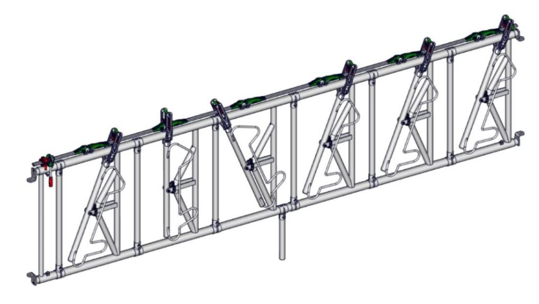
SPRÁVNÉ NAČASOVÁNÍ - TERMÍN
STANOVENÍ SPRÁVNÉ DOBY PŘIPOUŠTĚNÍ
DODRŽENÍ SYNCHRONIZAČNÍCH PROTOKOLŮ
MANIPULACE
(KLEC,HEADLOCK)
DRUH INSEMINAČNÍCH DÁVEK

Slide 11
INSEMINACE
INDIVIDUÁLNÍ
POUŽITÍ HORMONÁLNÍCH PROTOKOLŮ
SYSTÉMY NA SLEDOVÁNÍ ŘÍJE

Slide 12
INDIVIDUÁLNÍ PŘIPOUŠTĚNÍ
SLEDOVÁNÍ CYKLU PLEMENICE
NÁROČNÉ NA ČAS
VHODNÉ PRO MALÁ STÁDA

Slide 13
HORMONÁLNÍ PROTOKOLY
(NELZE POUŽÍT V EKOLOGICKÉM SYSTÉMU)
OVSYNCH
PRESYNCH
CIDR
DOUBLE OVSYNCH

Slide 14
ŘÍZENÁ REPRODUKCE
SEZÓNA 2023 NA SLOVENSKÝCH FARMÁCH
2 000 INSEMINACÍ
ÚSPĚŠNOST 65 – 70 %
NEJLEPŠÍ VÝSLEDEK 70% BŘEZÍCH KS

Slide 15
ŘÍZENÁ REPRODUKCE
SONOGRAFICKÉ VYŠETŘENÍ:
ŽT – ANO
APLIKACE PGF
SLEDOVÁNÍ PŘÍZNAKŮ
ZA 3 DNY VYŠETŘENÍ
INSEMINACE /DALŠÍ ZAŘAZENÍ DO PROGRAMU
SONOGRAFICKÉ VYŠETŘENÍ
ŽT – NE
ZAŘAZENÍ DO SYSTÉMU OVSYNCH
INSEMINACE PO 10 DNECH
SPRÁVNÁ APLIKACE

Slide 16
SYSTÉMY NA VYHLEDÁVÁNÍ ŘÍJE
DETEKCE ŘÍJE 24/7
VHODNÁ DOBA K INSEMINACI
ZDRAVOTNÍ STAV
ŽRANÍ
PŘEŽVYKOVÁNÍ
MOBILNÍ APLIKACE – SMS ZPRÁVY

Slide 17
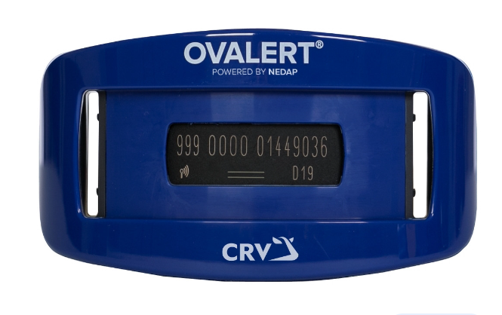
SYSTÉMY NA VYHLEDÁVÁNÍ ŘÍJE
VÝHODY
NEPOTŘEBUJÍ VETERINÁŘE
JEDNORÁZOVÁ INVESTICE
ÚSPORA ČASU

Slide 18
SYSTÉMY NA VYHLEDÁVÁNÍ ŘÍJE

Slide 19
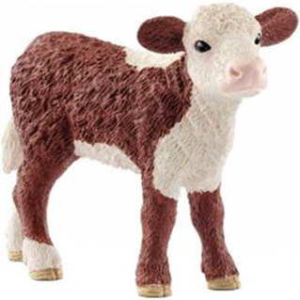
ZÁVĚR .. OTÁZKY ?
děkuji za pozornost !!!

Slide 20
OTÁZKY
KONTAKT
Martina KOPÁČKOVÁ
Produktová manažerka masného skotu
Tel.: 0420 602 173 275
CRV Czech Republic
Ing. Vladimír RYCHTARECH
Country manager Slovensko
Tel.: 0421 910 664 244
CRV SK
P.Benkovičová
M.Majko
L. Sopko

